Slide 1
FUNDAMENTOS DE PROGRAMACIÓN 2 | 1FIS275
Ingeniería de Sistemas EPE
SISTEMA DE GESTIÓN Y CONTROL DE HORAS EXTRAS
Y HORAS COMPENSADAS
Encapsulamiento
Herencia
Polimorfismo
Aplicación de consola en Python — Fábrica Marsar SRL
MARLON JAMES CASTRO CASTRO
FÁTIMA AURIS ALIAGA
VÍCTOR HUGO LÓPEZ SOBRADO
GRUPO 1

Slide 2
Tabla de Contenidos
SISTEMA DE GESTIÓN Y CONTROL DE HORAS EXTRAS Y HORAS COMPENSADAS
01
02
03
04
05
Introducción
Situación actual y análisis del problema
Objetivo del sistema
Historias de usuario priorizadas
Diseño de flujo de la aplicación
06
07
08
09
10
Diagrama de clases del modelo
Patrones de diseño aplicados
Verificación con pruebas unitarias
Conclusiones del proyecto
Recomendaciones
11
12
13
Objetivo del estudiante
Evidencias del trabajo en equipo
Repositorio y referencias técnicas

Slide 3
INTRODUCCIÓN
PROPÓSITO
PROBLEMA SELECCIONADO
PROPUESTA
Aplicar los principios de la programación orientada a objetos para plantear una solución a un proceso real de una empresa: el control de horas extras y horas compensadas.
El registro se realiza en cuadernos y archivos Excel, lo que genera duplicidad de información, errores de transcripción y dificultad para consultar el estado de las solicitudes.
Una aplicación de consola en Python que permita registrar, aprobar, calcular y reportar las horas, desarrollado con clases, herencia, polimorfismo, colecciones, excepciones y pruebas unitarias.
El sistema modela el dominio con tres jerarquías: Persona, RegistroHora y Solicitud.

Slide 4
SITUACIÓN ACTUAL Y ANÁLISIS DEL PROBLEMA
SITUACIÓN ACTUAL
PROBLEMA
El trabajador registra las horas en un cuaderno y luego el área las traslada a Excel. El responsable revisa lo reportado y aprueba o rechaza; las aprobadas se calculan para el pago y las rechazadas se descartan. El traslado manual entre medios genera errores de registro, duplicidad y dificultad para consultar el estado de cada solicitud.
La empresa no cuenta con una herramienta única que permita registrar, controlar, aprobar y calcular de manera uniforme las horas extras ni las horas compensadas de sus empleados.
CAUSAS IDENTIFICADAS
C1
El registro se hace en papel y se centraliza a fin de mes.
C2
No existe un repositorio común entre el área usuaria y Recursos Humanos.
C3
Los datos se transcriben manualmente de un medio a otro.
C4
No hay validación de rangos ni de saldos al momento de registrar.

Slide 5
OBJETIVO DEL SISTEMA
OBJETIVO GENERAL
Desarrollar una aplicación de consola en Python que permita gestionar y controlar las horas extras y compensadas de los empleados de Fábrica Marsar SRL: registrar horas, revisarlas y aprobarlas, calcular su valor y mantener actualizado el saldo de horas compensadas de cada empleado.
OBJETIVOS ESPECÍFICOS
OE1
Registrar y mantener actualizados los datos de los empleados.
OE2
Registrar solicitudes de horas extras con fecha, cantidad de horas y motivo.
OE3
Permitir al responsable del área revisar, aprobar o rechazar los registros.
OE4
Calcular el valor de las horas extras aprobadas según las reglas del sistema.
OE5
Registrar las horas compensadas y mantener actualizado el saldo disponible.
OE6
Permitir utilizar horas compensadas validando saldo suficiente.
OE7
Permitir consultar empleados, solicitudes, estados, historial y saldos.
OE8
Validar los datos y controlar las situaciones no válidas con excepciones.

Slide 6
HISTORIAS DE USUARIO PRIORIZADAS
Treces historias de usuario, priorizadas con MoSCoW, definen el alcance funcional del sistema y de las cuales se derivan los criterios de aceptación de cada método.
HU01
Registrar empleado
Alta
HU02
Buscar empleado por código, documento o apellido
Alta
HU03
Listar empleados registrados
Alta
HU04
Registrar horas extras
Alta
HU05
Listar solicitudes registradas
Alta
HU06
Aprobar solicitud de horas extras
Alta
HU07
Rechazar solicitud con motivo
Media
HU08
Calcular el pago de horas extras
Alta
HU09
Registrar horas compensadas
Media
HU10
Consultar saldo de horas compensadas
Media
HU11
Utilizar horas compensadas
Media
HU12
Consultar el historial de operaciones
Baja
HU13
Generar reportes del sistema
Baja

Slide 7
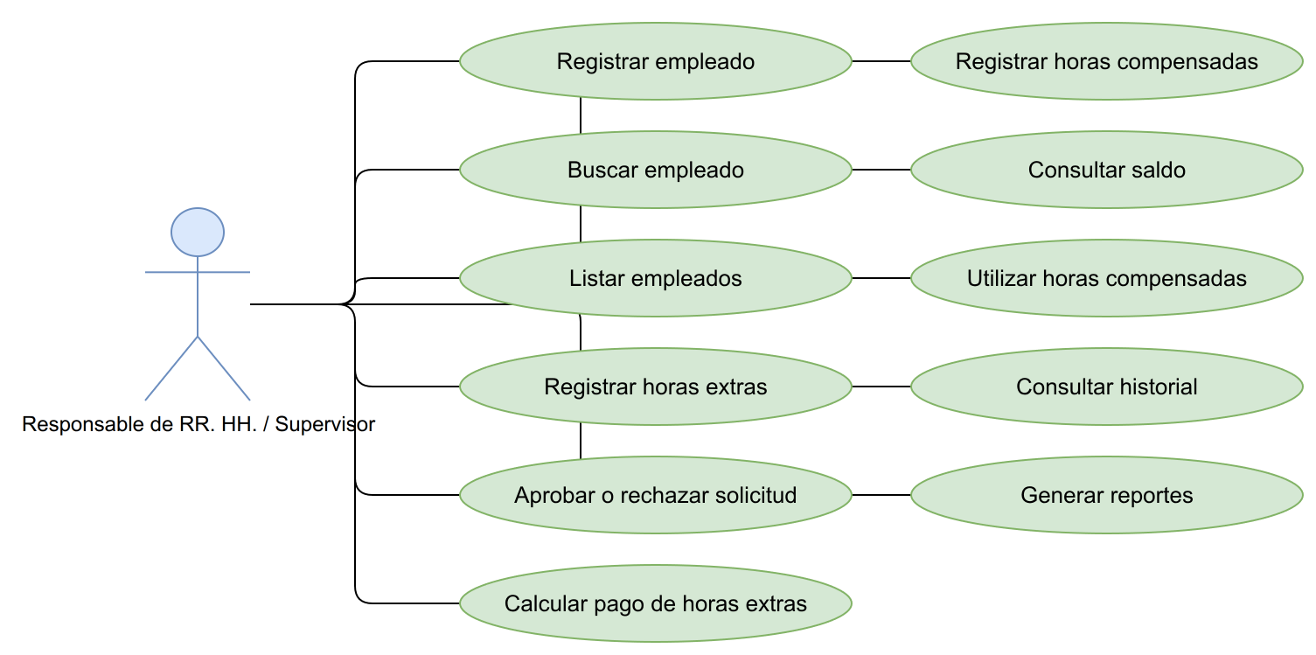
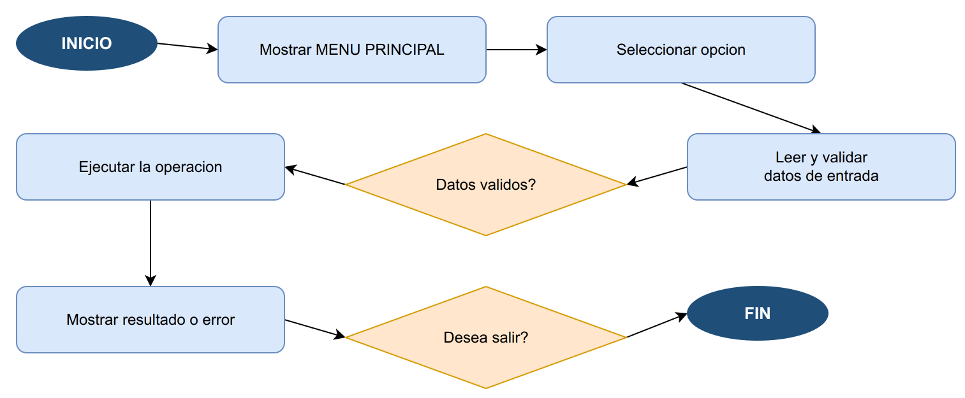
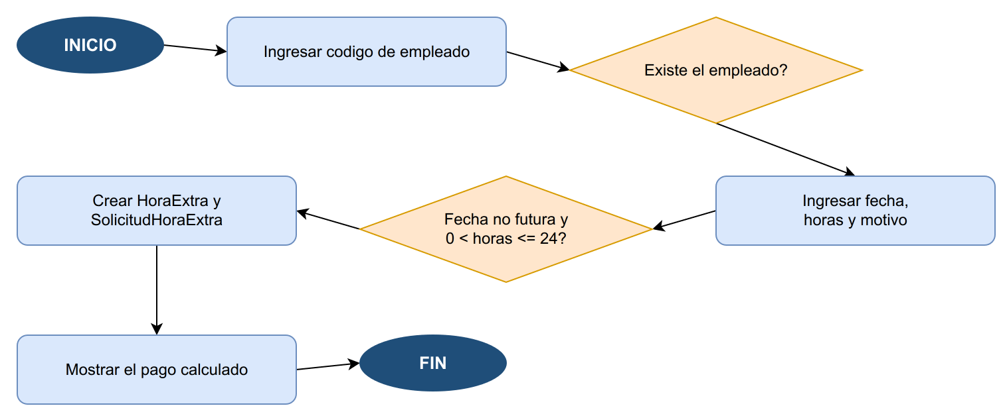
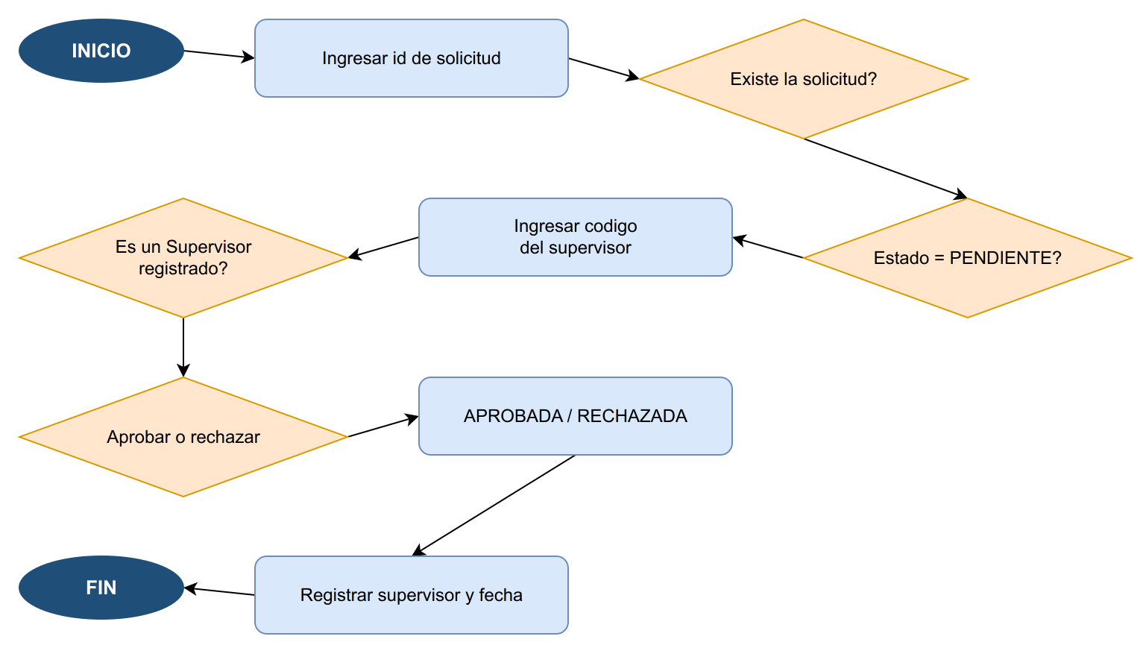
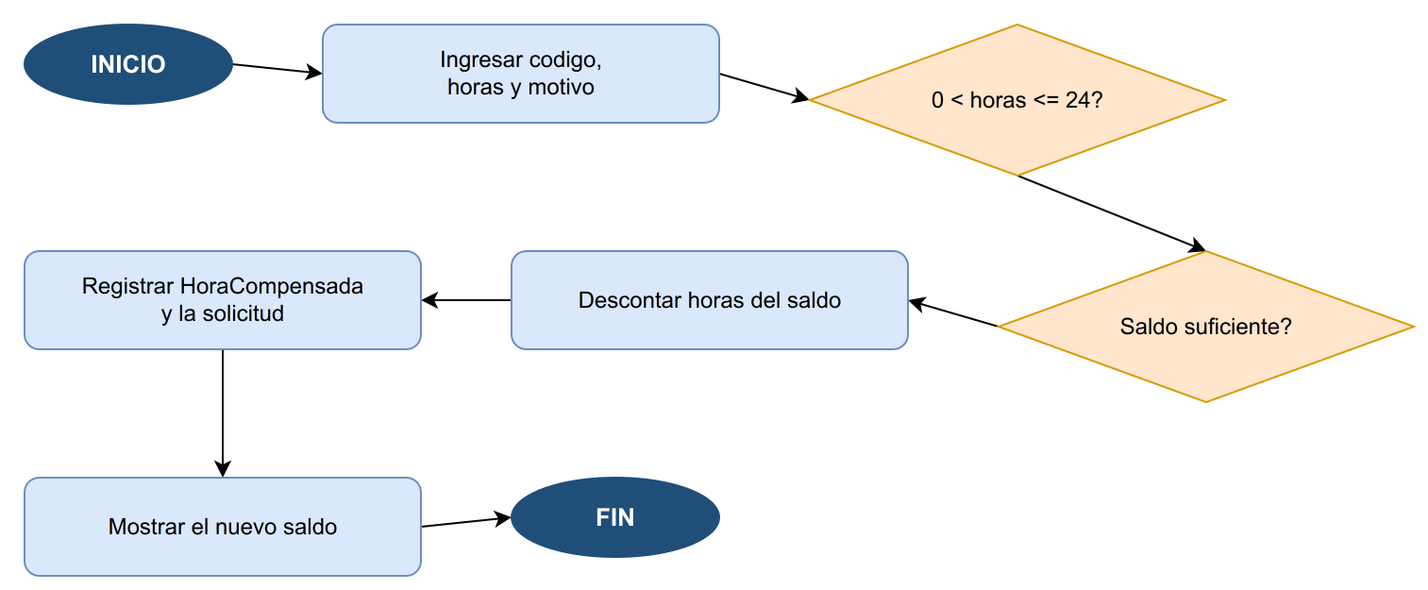
DISEÑO DE FLUJO DE LA APLICACIÓN
El sistema se representa con tres actores —el empleado, el supervisor y el responsable de RR. HH.— y se organiza alrededor de un menú que se repite hasta que el usuario elige salir.
Figura 2. Flujo general de la aplicación
Figura 3. Flujo de registro de horas extras
Figura 1. Diagrama de casos de uso
Ante cualquier dato inválido el programa muestra el error y vuelve al menú, sin cerrarse. Los flujos de registro, aprobación y compensación comparten la misma estructura: validar la entrada, aplicar la regla de negocio y devolver el control al menú principal.
Figura 5. Flujo de horas compensadas
Figura 4. Flujo de aprobación o rechazo

Slide 8
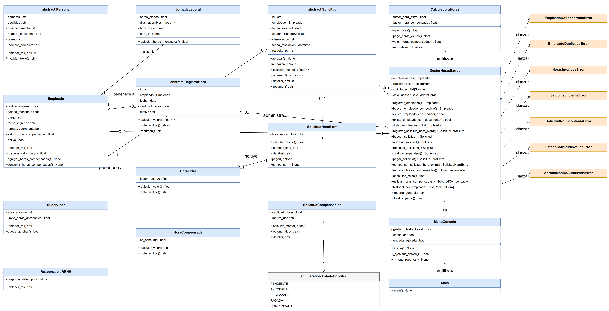
DIAGRAMA DE CLASES DEL MODELO
ENCAPSULAMIENTO
Atributos con convención _nombre y acceso mediante @property con validación en el setter. Las listas se entregan como copias.
HERENCIA
Tres jerarquías: Persona → Empleado / Supervisor / ResponsableRR.HH., RegistroHora → HoraExtra / HoraCompensada y Solicitud → sus dos subclases.
POLIMORFISMO
Figura 6. Diagrama de clases del modelo
calcular_valor() y obtener_rol() se invocan sobre referencias de clase base; cada subclase resuelve el comportamiento propio.
El diagrama editable se encuentra en drawio/diagrama_clases.drawio

Slide 9
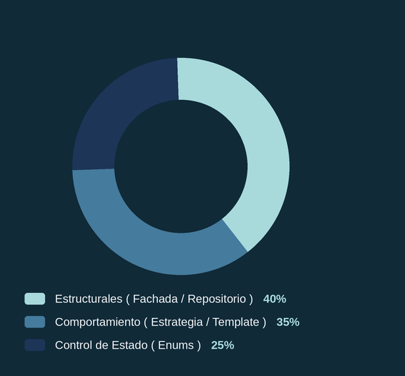
PATRONES DE DISEÑO APLICADOS
Cinco patrones organizan las clases del sistema y facilitan su mantenimiento.
Fachada (Facade)
MenuConsola → GestorHorasExtras
El menú es el único punto de entrada: oculta el modelo y sus validaciones.
Servicio / Repositorio
GestorHorasExtras
Centraliza las colecciones y expone la API de negocio.
Estrategia (Strategy)
CalculadoraHoras
Se inyecta por constructor: cambiar el recargo no toca el gestor.
Plantilla (Template Method)
RegistroHora, Solicitud
Las clases abstractas definen el esqueleto y delegan el cálculo.
Estado (State)
Figura 7. Distribución de los patrones por categoría
Solicitud → EstadoSolicitud
El enum controla las transiciones válidas del ciclo de la solicitud.

Slide 10
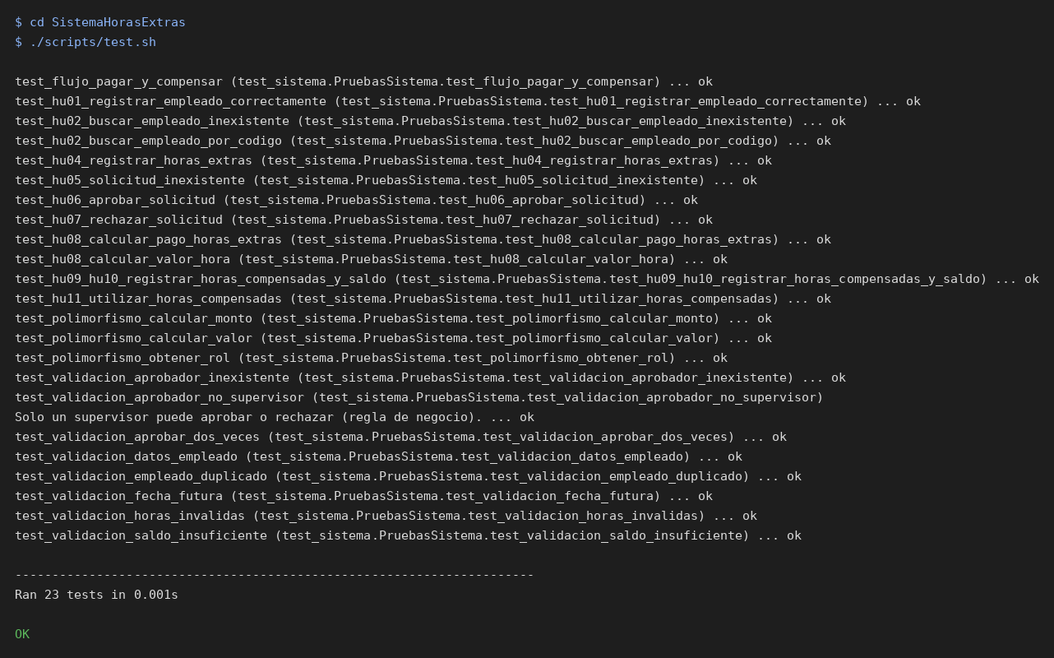
VERIFICACIÓN CON PRUEBAS UNITARIAS
RESULTADO
23 / 23
pruebas ejecutadas, 23 correctas y 0 fallidas.
- Cálculo del pago de horas extras.
- Control de estados de la solicitud.
- Validación del saldo compensado.
- Validación de datos de entrada.
Salida de la ejecución de la suite unittest
Las pruebas verifican los métodos de negocio definidos en las historias de usuario: el cálculo del pago, el control de transiciones y la validación del saldo antes de usar horas compensadas.

Slide 11
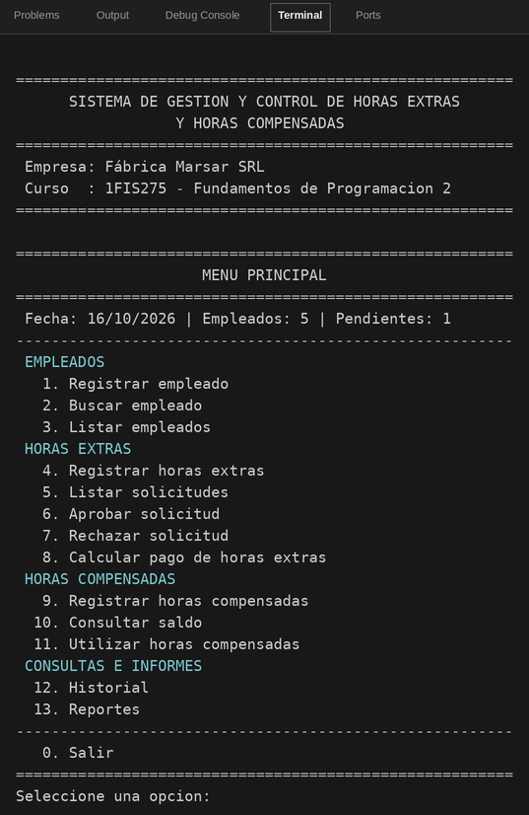
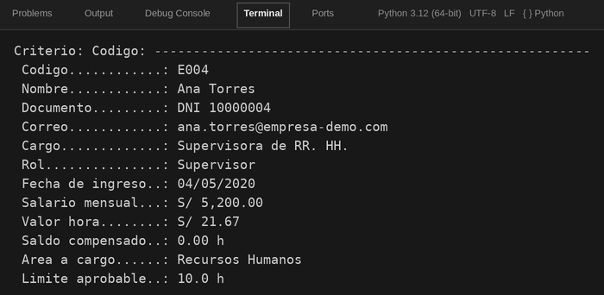
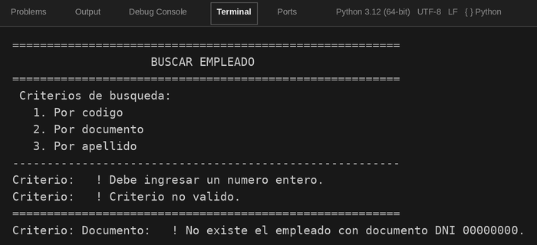
CAPTURAS DEL SISTEMA EN EJECUCIÓN
Ficha del empleado obtenida por código (E004, Ana Torres)
Menú principal: secciones, opciones numeradas y línea de estado
El menú nunca termina la sesión por un dato inválido: informa el motivo, descarta el dato y vuelve a pedirlo.
Validación: criterio no numérico, fuera de rango y documento inexistente

Slide 12
CONCLUSIONES DEL PROYECTO
01
02
LA POO ES UNA ALTERNATIVA VIABLE
EL MODELO REPRESENTA EL DOMINIO
La programación orientada a objetos permite formalizar los procesos de una empresa mediana y automatizar el control de horas.
Las tres jerarquías (Persona, RegistroHora y Solicitud) modelan fielmente el dominio y concentran las reglas de negocio en un solo lugar.
03
04
LAS PRUEBAS RESPALDAN EL RESULTADO
EL MANEJO DE ERRORES DA CONFIABILIDAD
Las 23 pruebas unitarias superadas demuestran que el cálculo del pago, el control de estados y la validación del saldo se comportan como se especificaba.
El control de excepciones permite responder a datos inválidos sin detenerse, condición indispensable para una herramienta de uso diario.

Slide 13
RECOMENDACIONES
PARA LA EMPRESA
PARA RR. HH.
Utilizar el sistema como registro único de horas y conservar los reportes exportados como respaldo ante una eventual auditoría.
Continuar el registro dentro del sistema y evitar el uso paralelo de cuadernos u hojas de cálculo, que fue la causa principal del problema.
PARA FUTURAS VERSIONES
PARA EL MANTENIMIENTO
Extender el cálculo a CTS (gratificaciones, bonificaciones y horas de CTS), cargar la planilla del personal y exportar reportes en PDF y Excel.
Conservar la disciplina de escribir pruebas unitarias antes de cada modificación: son las que detectan regresiones en el cálculo de pagos.
PARA EL EQUIPO ACADÉMICO
Replicar la priorización de historias de usuario, el control de versiones con Git y la gestión de tareas con Trello en los siguientes trabajos.

Slide 14
OBJETIVO DEL ESTUDIANTE (STUDENT OUTCOME)
Al finalizar el trabajo, el estudiante es capaz de:
1
Analizar un problema real de una organización e identificar sus causas, consecuencias y necesidades de información.
2
Modelar un sistema mediante clases, identificando atributos, métodos y relaciones de herencia, asociación, agregación y composición.
3
Aplicar los principios de POO: abstracción, encapsulamiento, herencia y polimorfismo.
4
Especificar funcionalidades mediante historias de usuario priorizadas y derivar sus criterios de aceptación.
5
Traducir un modelo de clases a código funcional en Python con la biblioteca estándar.
6
Verificar el comportamiento mediante pruebas unitarias automatizadas y gestionar errores con excepciones propias.
7
Trabajar en equipo con Git, Trello y documentos de edición compartida.

Slide 15
EVIDENCIAS DEL TRABAJO EN EQUIPO
El trabajo se organizó con una carpeta compartida en Google Drive, control de versiones con Git y seguimiento de tareas en Trello.
01
02
CARPETA COMPARTIDA
CONTROL DE VERSIONES
Enunciado, propuesta, informe y anexos en una misma carpeta de Drive con permisos de edición para los tres integrantes.
Repositorio en GitHub con un commit por entrega: historial completo del código y del informe.
03
04
GESTIÓN DE TAREAS
REVISIÓN ENTRE PARES
Tablero de Trello con el cronograma del documento, la asignación de responsables y el seguimiento semanal.
Versiones sucesivas del diagrama de clases y del menú, con comentarios de revisión antes de cada entrega.

Slide 16
REPOSITORIO Y REFERENCIAS TÉCNICAS
REPOSITORIO
FUNDAMENTOS TEÓRICOS
github.com/marlo4220mc/sistema-horas-extras
Python: "Learning Python" (Lutz) y "El Libro de Python".
Ingeniería de software: "Software Engineering" (Sommerville).
Estándares: PEP 8 para la calidad del código.
Documentación oficial: docs.python.org y Python Essentials 2 de Cisco.
Contiene el código fuente, la suite de pruebas unitarias, los diagramas editables en drawio/, las imágenes exportadas en salida/ y el informe del trabajo parcial.
Casos de uso
Diagrama de clases
Patrones de diseño
Pruebas unitarias
salida/casos_uso.png
salida/diagrama_clases.png
salida/diagrama_patrones.png
salida/pruebas_unitarias.png

Slide 17
GRACIAS POR SU ATENCIÓN
Sistema de Gestión y Control de Horas Extras y Horas Compensadas
1FIS275 | Fundamentos de Programación 2 | UPC
EQUIPO — GRUPO 1
1. Marlon James Castro Castro
2. Fátima Auris Aliaga
3. Víctor Hugo López Sobrado
github.com/marlo4220mc/sistema-horas-extras

